Slide 1


CHƯƠNG 7: TÍNH ĐỐI XỨNG
CỦA HÌNH PHẲNG TRONG TỰ NHIÊN
Tiết 73: HÌNH CÓ TRỤC ĐỐI XỨNG

Slide 2

CHƯƠNG 7: TÍNH ĐỐI XỨNG
CỦA HÌNH PHẲNG TRONG TỰ NHIÊN
Tiết 73: HÌNH CÓ TRỤC ĐỐI XỨNG

Slide 3

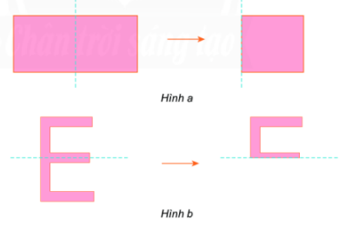
1. Hình có trục đối xứng. Trục đối xứng
Ta nhận thấy khi gấp theo đường nét đứt hai phần của mỗi hình chồng khít lên nhau.
Hai hình trên là hình có trục đối xứng.
Đường nét đứt ở mỗi hình trên là trục đối xứng của hình đó.

Slide 4
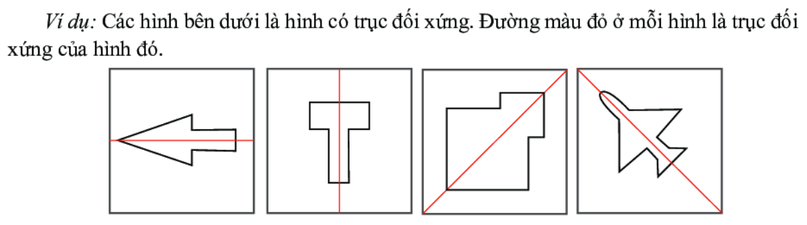

Slide 5
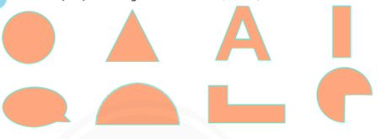

Slide 6
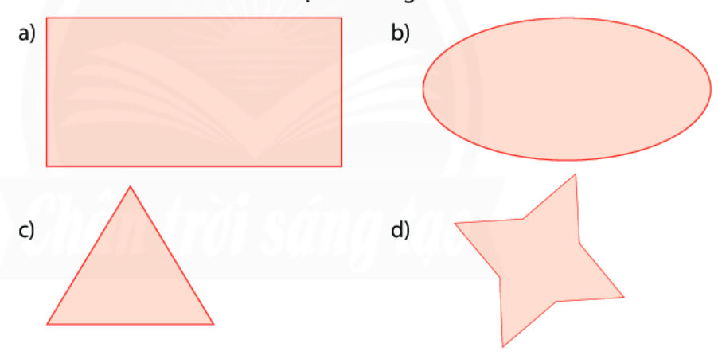
Vận dụng: Mỗi hình sau có bao nhiêu trục đối xứng?
Hình a: Có 2 trục đối xứng
Hình c: Có 3 trục đối xứng
Hình b: Có 2 trục đối xứng
Hình d: Có 4 trục đối xứng

Slide 7
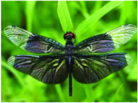

2. Nhận biết những hình phẳng trong tự nhiên có trục đối xứng
Hình có trục đối xứng
Con chuồn chuồn
Chiếc lá

Slide 8
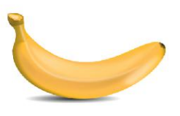
Hình không có trục đối xứng

Slide 9
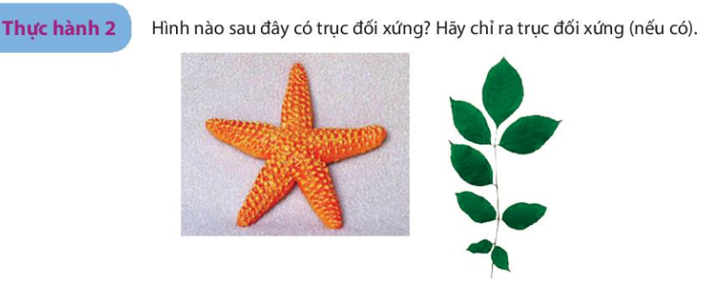

Slide 10

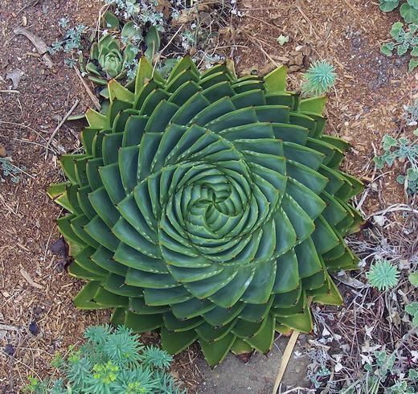


Câu 1: Trong các hình sau, hình nào có trục đối xứng:
Hình 1
Hình 2
Hình 3
Hình 4

Slide 11
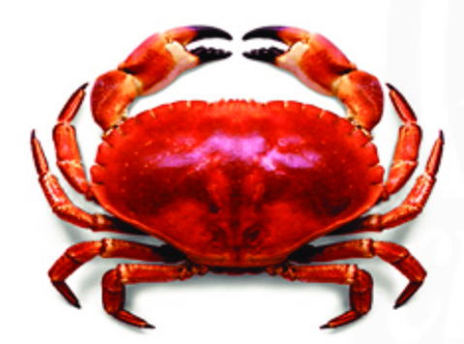


Câu 2: Trong các hình sau, hình nào có hai trục đối xứng:
Hình 1
Hình 2
Hình 3
Hình 4

Slide 12
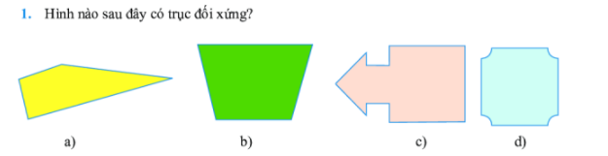

Slide 13
HƯỚNG DẪN VỀ NHÀ
+ BTVN: BT 2, 3, 4, 5 trong SGK.
+ Chuẩn bị tiết sau: “Luyện tập”

